Slide 2
আ
কে
ক্লা
স্বা
ত
গ
ম
জ
র
সে

Slide 3
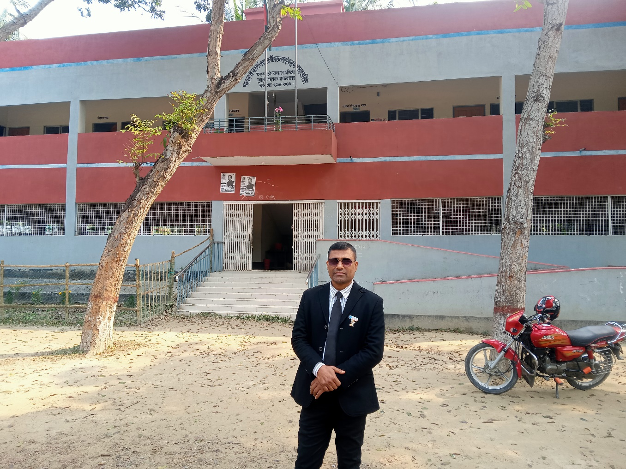
শিক্ষক পরিচিতি
মোঃ নাজমুল হাসান
সহকারী প্রধান সিক্ষক
শালনাগর মডার্ণ একাডেমী
লোহাগড়া, নড়াইল।
মোবাঃ ০১৭০১-৬৬৬৬৫৬
ই-মেইলঃnazmulhasan885@gmail.com

Slide 4
পাঠ পরিচিতি
শ্রেণিঃ অস্টম
বিষয়ঃ শিল্প ও সংস্কৃতি
অভিজ্ঞতাঃ প্রথম
সেশনঃ ১
সময়ঃ ১ ঘন্টা
তারিখঃ...................

Slide 5
এই পাঠ শেষে শিক্ষার্থীরা যা শিখবে.......
১। নদীমাতৃক বাংলাদেশের বিভিন্ন নদীর নাম বলতে পারবে।
২। বাংলাদেশের ৮টি বিভাগের প্রধান নদীগুলোর বর্ণনা দিতে পারবে।
৩। বাংলাদেশের বিভিন্ন অঞ্চলের সংস্কৃতি আলাদা আলাদা
বৈশিষ্ঠ তুলে ধরতে পারবে।
৪। যাপিত জীবনে নান্দনিকতার প্রকাশ ঘটাতে পারবে।

Slide 6
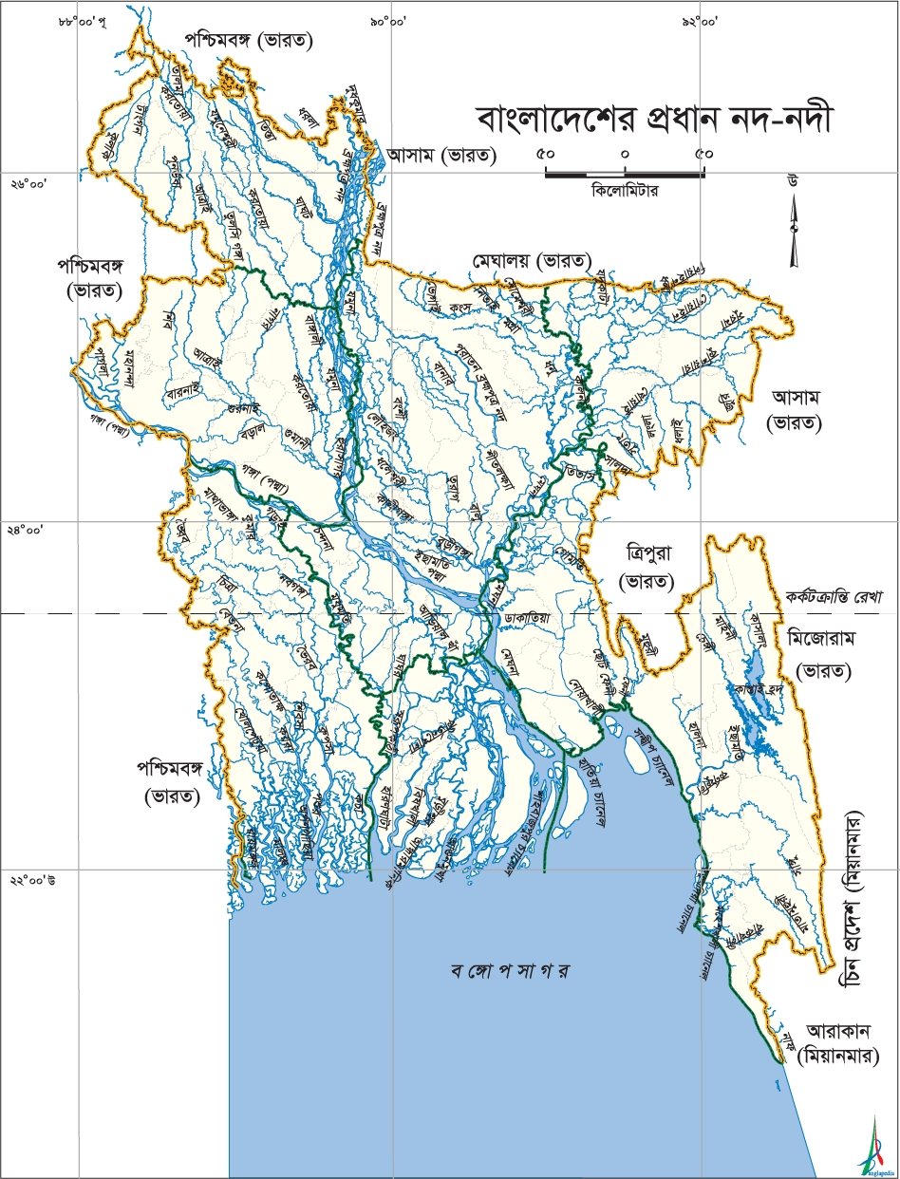
Notes:
মানচিত্র দেখিয়ে বাংলাদেশের ৮টি বিভাগের প্রধান প্রধান নদ-নদীর বর্ণনা দিব, ৮টি বিভাগের সংস্কৃতির কথা বলে পাঠ ঘোষনা করব।

Slide 7
তাহলে আজ আমাদের আলোচ্য বিষয় ....

Slide 8
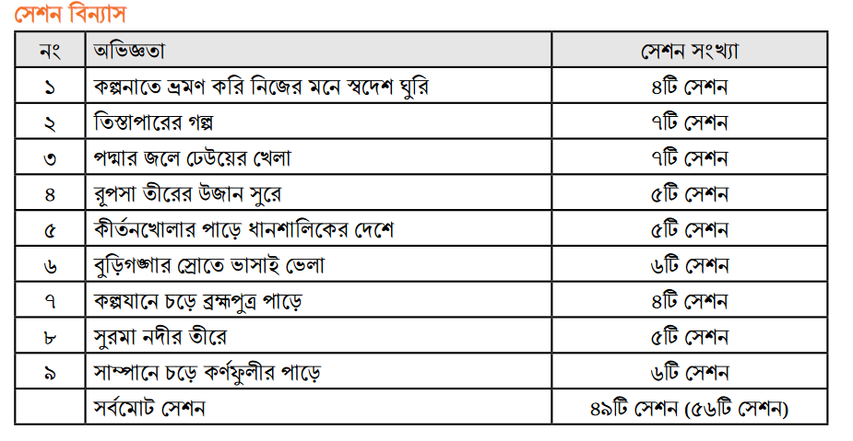
Notes:
অস্টম শ্রেণির শিল্প ও সংস্কৃতি বইয়ের বিশদ বর্ণনা দিব।

Slide 9
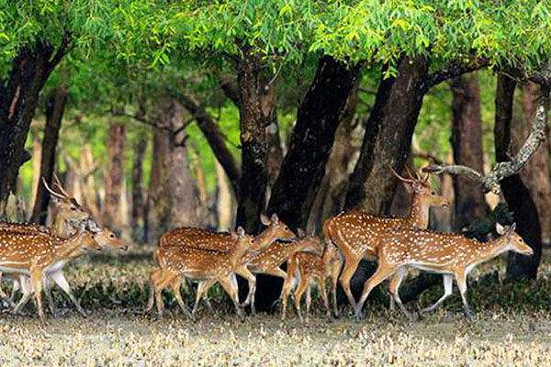
খুলনা বিভাগ
Notes:
এখানে খুলনা বিভাগের নদ-নদী, শিল্প ও সংস্কৃতি নিয়ে আলোচনা করতে হবে।

Slide 10
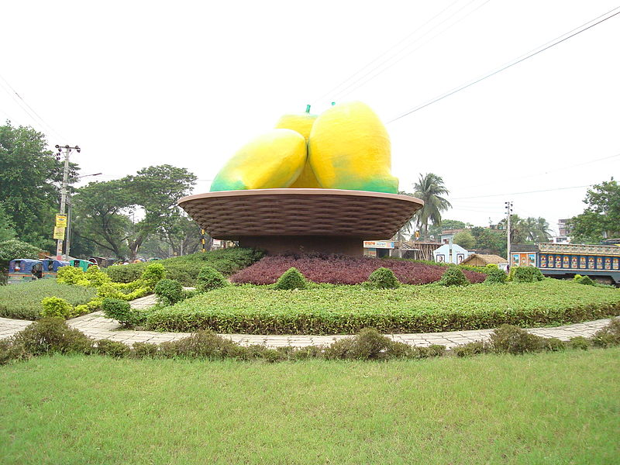
আমের রাজধানী রাজশাহী
Notes:
এখানে রাজশাহী বিভাগের নদ-নদী, শিল্প ও সংস্কৃতি নিয়ে আলোচনা করতে হবে।

Slide 11
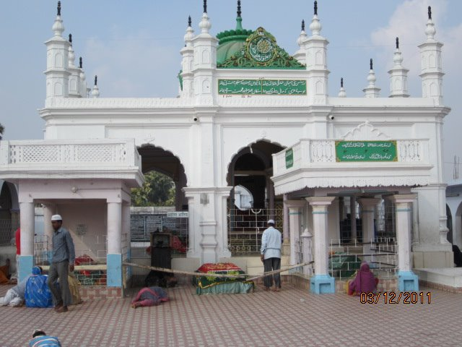
পূর্ণভুমি, চা-এর রাজধানী ও পাথরের শহর সিলেট
Notes:
এখানে সিলেট বিভাগের নদ-নদী, শিল্প ও সংস্কৃতি নিয়ে আলোচনা করতে হবে।

Slide 12
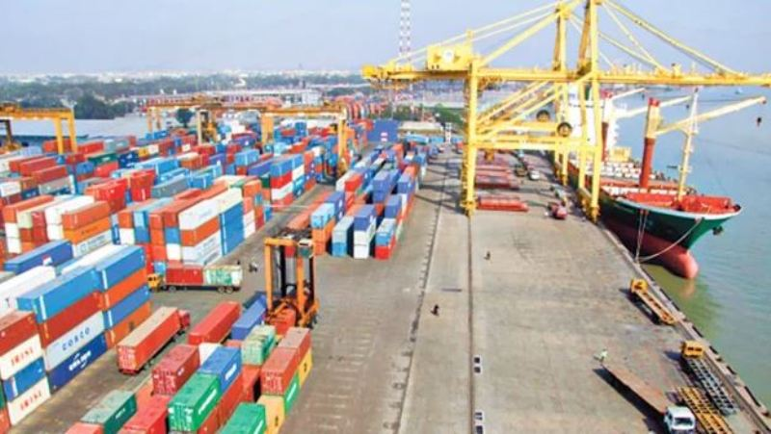
বন্দর নগরী চট্টোগ্রাম

Slide 13
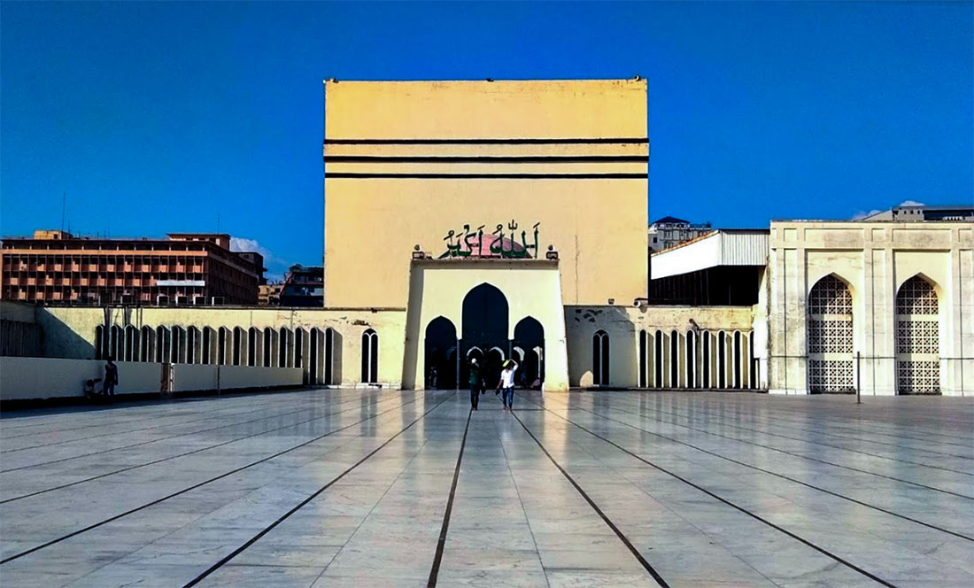
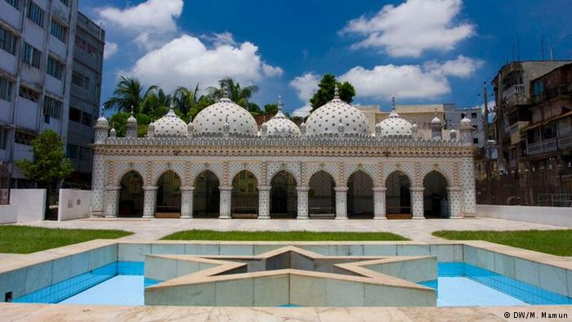
মসজিদের শহর ঢাকা

Slide 14
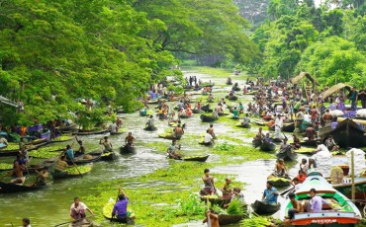
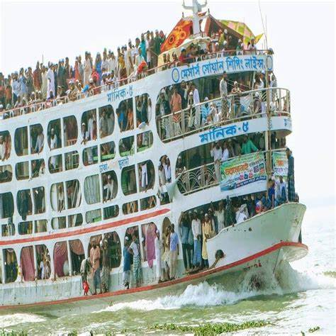
কবি জীবনানন্দ দাসের আড়িয়ালখা
ধানশালিকের দেশ বরিশাল

Slide 15
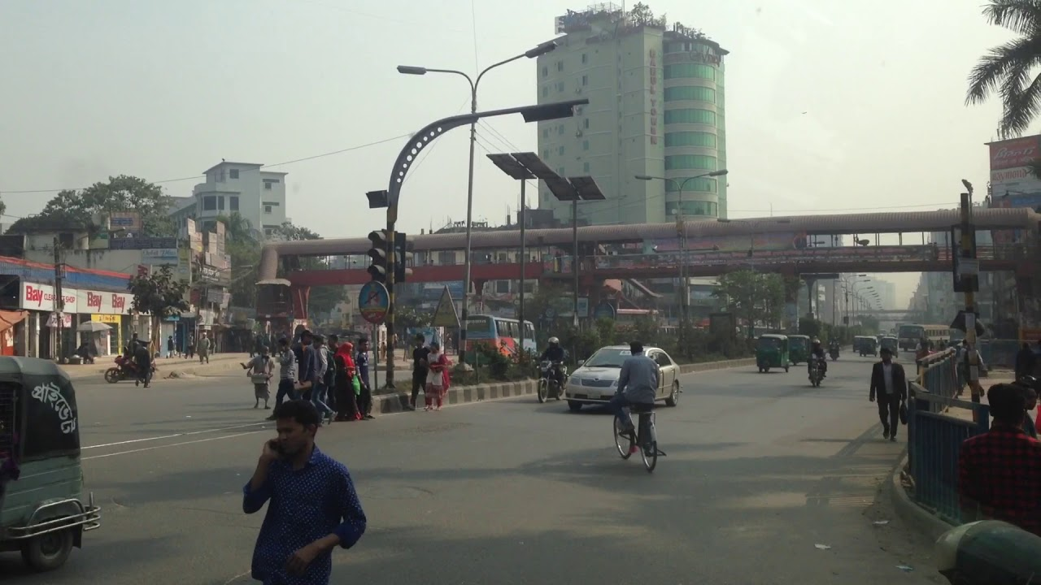
রংপুর শহর

Slide 16
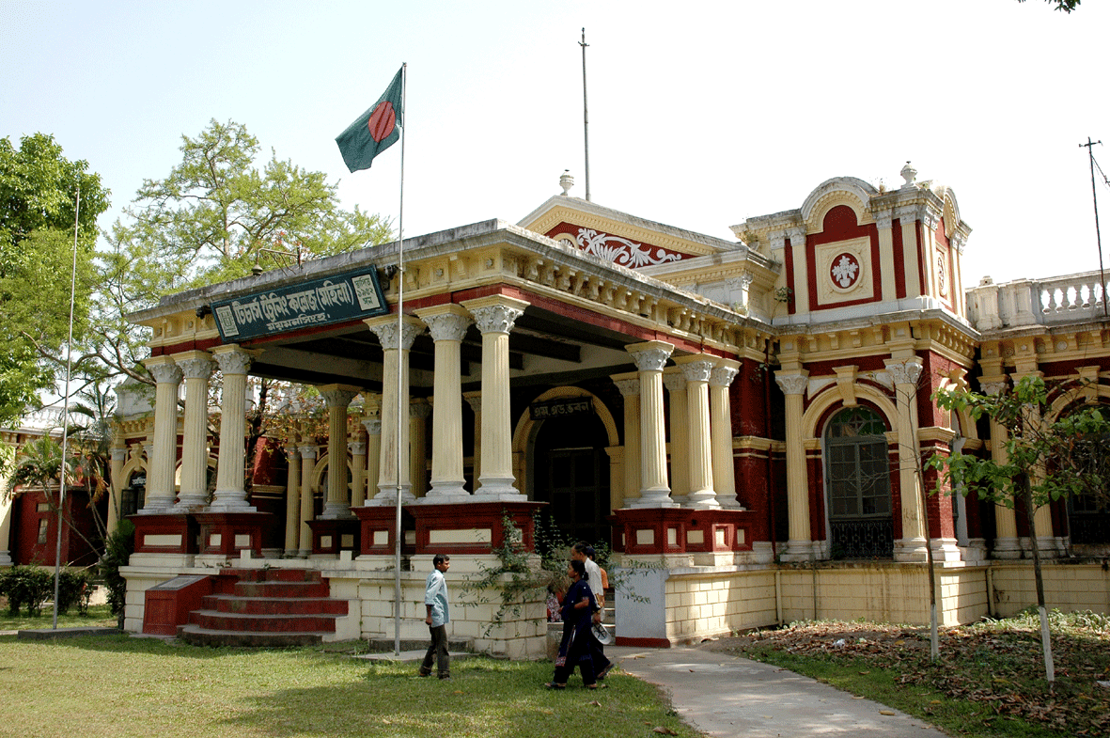
ময়মনসিংহ

Slide 17
পাঁচজন করে দল গঠন কর, এবং পাঠ্যবইয়ের কথোপকথন পড়।
পড়া শেষ হলে দলীয় উপস্থাপন।

Slide 18
প্রত্যকে একটি করে বন্ধুখাতা বানাবে।

Slide 19
ধন্যবাদ

